Slide 1

Программирование на языке SQL
Индексы, план запроса, оптимизация
Владимир Гальбинский
Главный разработчик (инженер данных)

Slide 2
Для чего нужна опитимизация?
Оптимизация – процесс, при котором осуществляется облегчение запроса путем использования различных конструкций, позволяющих сократить объем используемых ресурсов сервера.
Зачем нужна оптимизация?
Какие пути оптимизации существуют?
✅ Ускорение работы запроса
✅ Сокращение нагрузки на сервер
- Анализ плана запроса
- Использование индексов
- Использование партиций
- Использование CTE и временных таблиц

Slide 3
Что такое индексы?
Индексы в SQL - это специальные структуры данных, которые ускоряют поиск и извлечение данных из таблиц. Они работают аналогично оглавлению в книге, позволяя СУБД быстро находить данные без полного сканирования таблицы.
Зачем нужны индексы?
Какие особенности имеют?
✅ Ускоряют операции поиска (WHERE), сортировки (ORDER BY) и соединения (JOIN)
- Замедляют операции вставки, обновления и удаления
- Занимают дополнительное место на диске.

Slide 4
Типы индексов (PostgreSQL)
B-tree (Balanced Tree)
- Стандартный тип индекса в PostgreSQL
- Поддерживает операции сравнения (=, <, >, <=, >=, BETWEEN, IN)
- Эффективен для диапазонных запросов
- Поддерживает уникальные индексы и первичные ключи. Т.е. Primary Key по умолчанию является B-Tree индексом.
CREATE INDEX idx_trn_df ON transactions (dt);
Hash
- Быстрее B-tree для операций равенства (=)
- Не поддерживает диапазонные запросы
- В PostgreSQL не поддерживается для уникальных индексов, т.е. его нельзя применить на поля с ограничениями Primary Key, Unique
CREATE INDEX idx_users_email_hash ON users USING hash(email);
GiST (Generalized Search Tree)
- Подходит для сложных типов данных (геометрические, полнотекстовый поиск)
- Поддерживает пользовательские операторы
- Используется для пространственных данных и диапазонных типов
CREATE INDEX idx_properties_location ON properties USING gist(location);
GIN (Generalized Inverted Index)
- Оптимизирован для составных значений (массивы, JSON, полнотекстовый поиск)
- Эффективен, когда нужно искать вхождение элемента
CREATE INDEX idx_products_tags ON products USING gin(tags);

Slide 5
Когда использовать индексы?
Индексы следует использовать:
1. Для столбцов, часто используемых в условиях WHERE
2. Для столбцов, участвующих в JOIN
3. Для столбцов, используемых в ORDER BY, GROUP BY
4. Для первичных ключей и уникальных ограничений (создаются автоматически)
Когда индексы могут быть неэффективны:
1. На часто изменяемых столбцах (большие накладные расходы на обновление)
2. На таблицах с малым количеством строк (полное сканирование может быть быстрее)
3. На столбцах с низкой селективностью (например, булевы значения)

Slide 6
План запроса (PostgreSQL)
EXPLAIN - это команда SQL, которая показывает план выполнения запроса, не выполняя его фактически. Это основной инструмент для анализа производительности запросов.
Для получения дополнительной информации можно использовать модификаторы:
- `ANALYZE` - выполняет запрос и показывает фактическое время выполнения
- `VERBOSE` - добавляет дополнительную информацию
Пример в PostgreSQL:
EXPLAIN ANALYZE
SELECT * FROM orders WHERE customer_id = 100;
Результат показывает:
- Тип сканирования (Seq Scan, Index Scan и т.д.)
- Оценочное и фактическое время выполнения
- Количество строк
- Использование индексов

Slide 7
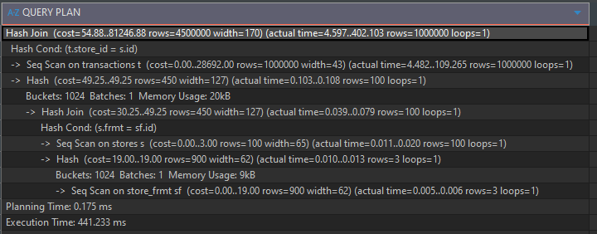
Анализ плана запроса
Ключевые элементы плана, на которые нужно обращать внимание:
1. Тип операции (Node Type) - определяет, что именно делает данный шаг
2. Стоимость (Cost) - состоит из двух чисел:
- Первое число - начальная стоимость (стоимость до получения первой строки)
- Второе число - полная стоимость (стоимость до получения всех строк)
3. Количество строк (Rows) - оценка количества строк, которые вернет операция
4. Размер строки (Width) - средний размер одной строки
в байтах
5. Фактические метрики (при EXPLAIN ANALYZE):
- Actual time - реальное время выполнения в миллисекундах
- Actual rows - реальное количество строк
- Loops - сколько раз выполнялась операция

Slide 8
Анализ плана запроса
Sequential Scan (Seq Scan) - последовательное сканирование
Полное чтение всей таблицы "строка за строкой" с диска или памяти.
Когда используется:
- Когда нет подходящего индекса
- Когда нужно прочитать большую часть таблицы (обычно >5-10% строк)
- Для очень маленьких таблиц
Пример:
Seq Scan on customers (cost=0.00..15.00 rows=1000 width=36)
Может быть медленным для больших таблиц.

Slide 9
Анализ плана запроса
Index Only Scan - только индексное сканирование.
Данные полностью берутся из индекса, без обращения к таблице.
Когда используется:
Когда все запрашиваемые поля содержатся в индексе
В PostgreSQL при «visibility map» (отсылка к MVCC (Multi-Version Concurrency Control)), показывающей какие строки видны.
Когда PostgreSQL выполняет Index Only Scan, он делает следующее:
Находит нужную запись в индексе.
Смотрит на указатель на страницу таблицы.
Проверяет карту видимости для этой страницы.
Если бит «all-visible» установлен, то PostgreSQL пропускает чтение таблицы и сразу возвращает данные из индекса. Это и есть «Index Only» таблица не читается.
Если бит не установлен, то PostgreSQL всё равно идёт в таблицу, чтобы проверить видимость строки. В EXPLAIN ANALYZE это отображается как Heap Fetches.
Index Only Scan using customers_pkey on customers (cost=0.15..30.15 rows=1000 width=4)
Самый быстрый тип доступа.

Slide 10
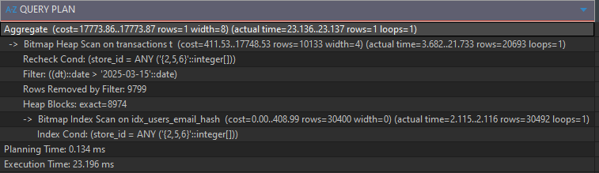
Анализ плана запроса
Bitmap Heap Scan + Bitmap Index Scan
Что означает:
1. Bitmap Index Scan - создает битовую карту подходящих строк из индекса. Т.е. находит нужные строки в индексе и строит карту их расположения (страница, строка).
2. Bitmap Heap Scan - использует битовую карту для эффективного чтения строк из таблицы. Т.е. читает последовательно в порядке физического расположения строк.
Когда используется:
- Для условий с промежуточной селективностью (несколько процентов строк)
- При комбинации нескольких условий через AND/OR
Эффективен для многоколоночных условий потому что читает последовательно строки, а не скачет по страницам.

Slide 11
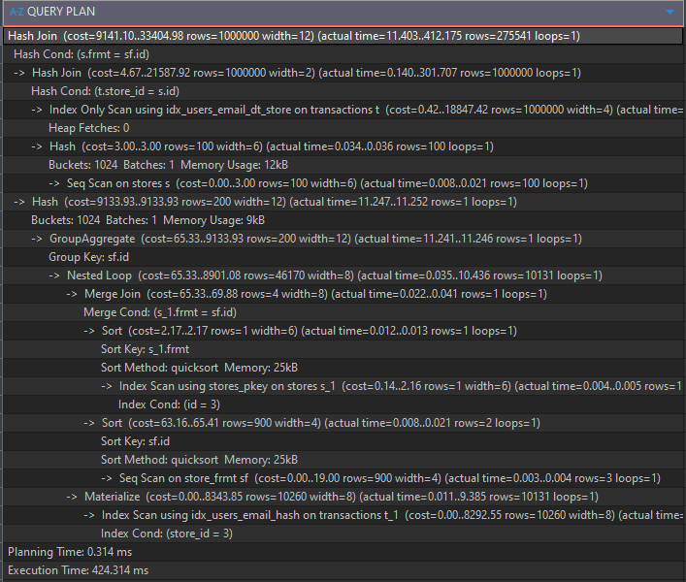
Анализ плана запроса (JOIN)
Типы соединений в плане выполнения
1. Nested Loop:
- Для каждой строки внешней таблицы ищет совпадения во внутренней
- Эффективен при маленьких таблицах
2. Hash Join:
- Строит хеш-таблицу по одной таблице, затем сканирует другую
- Эффективен для средних и больших таблиц без индексов
3. Merge Join:
- Сортирует обе таблицы по ключу соединения и затем сливает
- Эффективен когда данные уже отсортированы или есть подходящие индексы

Slide 12
Оптимизация JOIN
Основные принципы оптимизации JOIN
1. Порядок соединения таблиц - меньшие таблицы следует соединять первыми
2. Использование индексов - соединение должно выполняться по индексированным полям
3. Тип соединения - выбор между INNER, LEFT, RIGHT JOIN
4. Фильтрация перед соединением - уменьшение количества строк до JOIN
Пример оптимизации в PostgreSQL
Неоптимизированный запрос:
SELECT *
FROM large_table l
JOIN small_table s ON l.id = s.large_id
WHERE l.some_condition = 'value';
Оптимизированный:
SELECT *
FROM (SELECT * FROM large_table WHERE some_condition = 'value’) l
JOIN small_table s ON l.id = s.large_id;

Slide 13
Практические советы по анализу плана
1. Ищите самые дорогие операции - обычно это операции с наибольшей стоимостью (cost)
2. Проверяйте расхождения между оценками и реальностью - большая разница между rows и actual rows указывает на проблемы со статистикой
3. Обращайте внимание на отсутствие индексов - Seq Scan для больших таблиц часто требует добавления индекса
4. Следите за операциями в памяти - операции типа "Hash" требуют много памяти
5. Проверяйте порядок соединений - большие таблицы должны соединяться после фильтрации

Slide 14
Пример полного анализа (PostgreSQL)
EXPLAIN ANALYZE
SELECT c.name, COUNT(o.id)
FROM customers c
JOIN orders o ON c.id = o.customer_id
WHERE c.status = 'active'
GROUP BY c.name;
HashAggregate (cost=125.50..127.50 rows=200 width=40) (actual time=3.456..3.478 rows=180 loops=1)
Group Key: c.name
-> Hash Join (cost=45.60..115.25 rows=1025 width=36) (actual time=1.234..2.987 rows=1050 loops=1)
Hash Cond: (o.customer_id = c.id)
-> Seq Scan on orders o (cost=0.00..35.00 rows=1000 width=8) (actual time=0.012..0.456 rows=1000 loops=1)
-> Hash (cost=38.25..38.25 rows=300 width=36) (actual time=1.210..1.210 rows=300 loops=1)
-> Seq Scan on customers c (cost=0.00..38.25 rows=300 width=36) (actual time=0.010..0.650 rows=300 loops=1)
Filter: (status = 'active'::text)
Rows Removed by Filter: 700
Notes:
Пошаговый анализ:
1. Сначала фильтруются customers по статусу (Seq Scan + Filter)
2. Результат хешируется (Hash)
3. Сканируются все заказы (Seq Scan)
4. Выполняется соединение по customer_id (Hash Join)
5. Результаты агрегируются по имени (HashAggregate)
Потенциальные проблемы:
- Seq Scan по orders - возможно, нужно добавить индекс
- Фильтрация customers удаляет 700 из 1000 строк - возможно, стоит добавить индекс по status

Slide 15
Пример полного анализа
Пошаговый анализ:
1. Сначала фильтруются customers по статусу (Seq Scan + Filter)
2. Результат хешируется (Hash)
3. Сканируются все заказы (Seq Scan)
4. Выполняется соединение по customer_id (Hash Join)
5. Результаты агрегируются по имени (HashAggregate)
Потенциальные проблемы:
- Seq Scan по orders - возможно, нужно добавить индекс
- Фильтрация customers удаляет 700 из 1000 строк - возможно, стоит добавить индекс по status

Slide 16
Время делать
без предела

